Slide 1
웹 브라우저
김용기

Slide 2
목차
1
HTTP 조회 메시지를 만든다.
HTTP 프로토콜
2
웹서버의 IP주소를 DNS 서버에 조회한다.
IP주소와 네트워크 / IP주소 조사 과정 / 전세계의 DNS 서버가 연대한다.
3
프로토콜 스택에 메시지 송신을 의뢰한다.

Slide 3
HTTP 조회 메시지를 만든다.

Slide 4
HTTP 조회 메시지를 만든다.
1. 사용자가 URL(Uniform Resource Locator)을 입력한다.
2. URL을 웹 브라우저가 해석한다.
URL을 해석하여 어디에 엑세스해야 하는지가 판명된다.
웹서버에 엑세스한다면, HTTP 프로토콜을 사용하여 엑세스한다.

Slide 5
HTTP 프로토콜
클라이언트와 서버가 주고받는 메시지의 내용이나 순서를 정한 것이다.
정해진 내용은 오른쪽과 같고,
행과행
행안에 데이터와 데이터 간에는
공백으로 구분한다.
메소드 | URI | HTTP 버전
메시지 헤더
메시지 바디
정해진 내용의 특징은
URI는 메시지당 하나뿐이므로, 복수의 파일을 읽을 때는 웹서버에 별도의 메시지를 보내야한다.
정해진 순서는
→ 요청
← 응답

Slide 6
웹서버의 IP주소를 DNS 서버에 조회한다.

Slide 7
웹서버의 IP주소를 DNS 서버에 조회한다.
브라우저는 메시지를 네트워크에 송출하는 기능은 없으므로 OS에 의뢰하여 송신한다.
OS에 송신을 의뢰할 때는 도메인명이 아니라 IP주소로 메시지를 받을 상대를 지정해야 한다.
🤔 도메인명은 사용자들이 기억하기 쉬운 형태이고, IP주소가 실제 통신에 사용되기 때문이다.
3. 도메인명에 대응하는 IP주소를 조사해야한다.

Slide 8
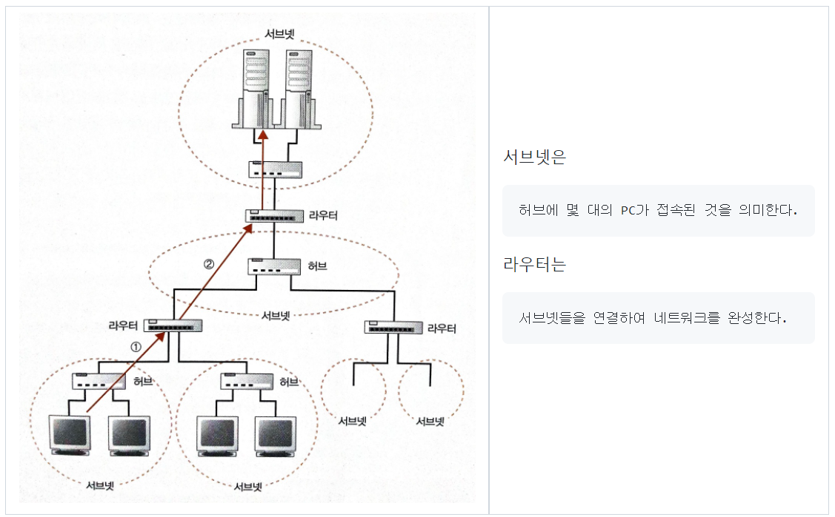
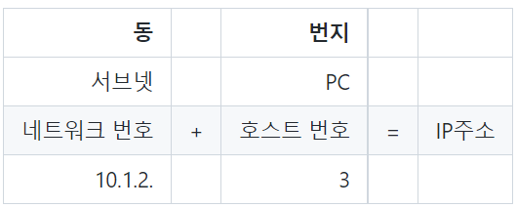
IP주소와 네트워크
IP주소를 PC에 할당하여, 망내에서 PC를 인식한다.
🤔 망내? - 인터넷 망
- 사설 망 (인터넷 망에 연결하지 않아도 되는)
🤔 넷마스크? 네트워크 번호와 호스트 번호의 구분을 나타내는 정보이고, 필요에 따라 IP주소에 덧붙인다.

Slide 9
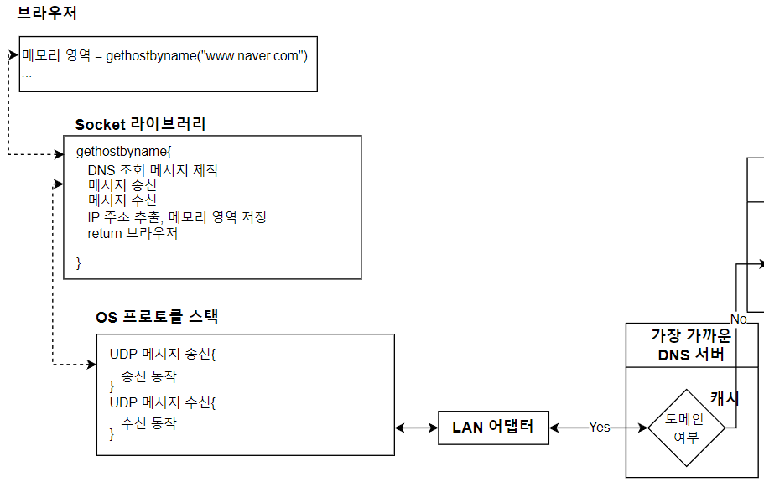
IP주소 조사 과정
🤔 리졸버 프로그램
OS의 네트워크 기능을 호출하기 위한 Socket 라이브러리의 일부인 프로그램
4. 브라우저에서 리졸버 프로그램을 호출한다.
제어가 브라우저에서 리졸버의 내부로 넘어가는데,
브라우저가 쉬고, 리졸버가 움직이기 시작하는 것을 말한다.

Slide 10

IP주소 조사 과정
5. 제어가 넘어온 리졸버는 DNS 조회 메시지를 만든다.
이름
타입 | 클래스
www.naver.com
A(address) | IN(internet)

Slide 11
IP주소 조사 과정
🤔 프로토콜 스택
OS의 네트워크 제어용 소프트웨어
6. OS의 프로토콜 스택을 호출하여 메시지 송신 실행을 의뢰한다.
7. 제어가 프로토콜 스택으로 넘어간다.
8. 프로토콜 스택은 LAN 어댑터를 통해 메시지를 DNS 서버를 향해 송신한다.

Slide 12
IP주소 조사 과정
9. 웹서버가 DNS 서버에 등록되어 있다면, 이후 응답 메시지가 브라우저로 돌아오는 과정은 지나온 과정의 역순이다.
이름(도메인)
타입(주소타입) | 클래스(인터넷)
TTL(Time to Live)
응답 데이터 길이 | 응답 데이터(IP주소)
🤔 TTL 데이터의 유효 시간
DNS 서버의 캐시에 데이터가 얼마나 오랫동안 저장될 것인가

Slide 13
IP주소 조사 과정
10. 프로토콜 스택을 경유해서, 리졸버에 제어권을 돌려주고
11. 리졸버가 내용을 해독한 후
12. IP주소를 추출하여 브라우저에 건네주고, 제어권도 돌아온다.
이때, 브라우저에서 지정한 메모리 영역에 IP주소를 써넣고, 필요할 때마다 사용한다.

Slide 14
전세계의 DNS 서버가 연대한다.
인터넷에는 막대한 수의 서버가 있기 때문에 이것을 전부 1대의 DNS 서버에 등록하는 것은 불가능하다.
DNS 서버는 연대되어 어디에 정보가 등록되어 있는지
도메인명에 따라 나뉜 계층적 구조를 통해 찾아내는 구조이다.

Slide 15
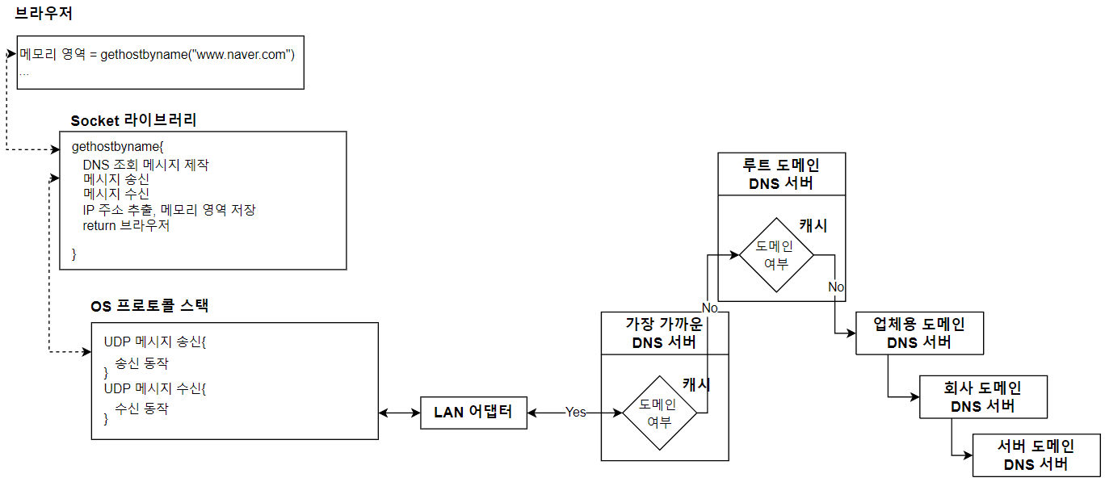
전세계의 DNS 서버가 연대한다.
조회 메시지를 받은 나와 가장 가까운 DNS 서버에 정보가 등록되어 있지 않다면,
어느 DNS 서버든 등록되 있는 루트 도메인을 통해 최상위 계층으로 올라가고, 다음과 같이 찾는다.
하위도메인을 담당하는 DNS 서버의 IP주소를 상위도메인을 담당하는 DNS 서버에 등록했기 때문에 찾기 쉽다.

Slide 16
프로토콜 스택에 메시지 송신을 의뢰한다.

Slide 17
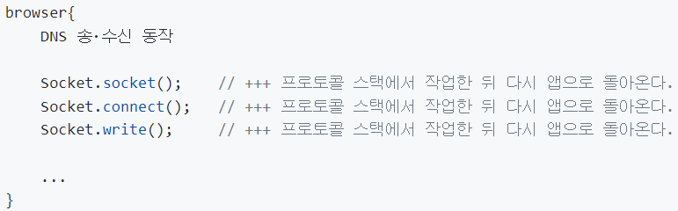
프로토콜 스택에 메시지 송신을 의뢰한다.
DNS 송·수신 동작 [완료]
HTTP 송·수신 동작
DNS 메시지를 송·수신하는 동작은
브라우저로 시작해 송·수신 동작이 마무리된 후, 브라우저로 돌아옴과 다르게
HTTP 메시지를 송·수신하는 동작은 Socket 라이브러리가 브라우저-프로토콜 스택 간의 제어권을 오가게 하는 중개자 역할을 한다.

Slide 18
프로토콜 스택에 메시지 송신을 의뢰한다.
HTTP 메시지를 송·수신하기 위해 프로토콜 스택에서 소켓 연결과정을 갖는다.
🤔 파이프
PC간 데이터 통로 🤔 소켓 파이프 간 출입구
13. 서버측에서 소켓을 만들고, 소켓에 클라이언트가 파이프를 연결하기를 기다린다.
14. 클라이언트측에서 소켓을 만드는데,
소켓이 생기면 돌아오는 디스크립터를 브라우저는 이를 메모리에 기록한다.
15. 이후 클라이언트측 소켓에서 서버측의 소켓으로 파이프 연결을 시도한다.
파이프 연결 시도시, 클라이언트에게는 (디스크립터 / 서버 IP주소 / 포트 번호)가 필요하다. 디스크립터는 데이터 송·수신 동작이 동시에 이뤄질 시 브라우저 단에서 소켓을 식별하기 위해 사용한다.
서버 IP 주소는 어느 컴퓨터인가만 식별하고, 포트 번호로 어느 소켓인가를 식별해야한다.

Slide 19
프로토콜 스택에 메시지 송신을 의뢰한다.
🤔 서버측에서 클라이언트측 소켓을 식별하기위해 클라이언트측의 디스크립터를 넘겨주지 않는다.
😎 필자의 사견 😎
프로세스마다 고유한 값으로 나오는 디스크립터를,
서버측으로 넘김으로써 PC단위로 확장하려는 행위가 되며
그러면 그 고유한 값의 범위를 크게 잡아야 하기 때문
그럼 어떻게 식별하는가? 챕터2 내용

Slide 20
Thank you

